Slide 1


a) Lámina de identificación
Universidad Autónoma del Estado de México
Centro Universitario UAEM, Zumpango
Licenciatura en Turismo
Nombre del Material: Desarrollo Regional
Nombre de la unidad de aprendizaje: Desarrollo Local y Regional
Elaborado por: Mtra. En Admón. María Cristina Montiel Gámez
Fecha de elaboración: Octubre 2017

Slide 2
b) Lámina de contenido o índice
Temas:
Introducción
Definición de Desarrollo Regional
Objetivos
Importancia
Ejemplo de Cancún
Actividades

Slide 3
c) Introducción
El presente material didáctico, desarrolla la teoría sobre el desarrollo regional, además de describir el ejemplo de CANCÚN, para tomarlo como referencia para poder entender mejor la teoría, con un caso más práctico.

Slide 4
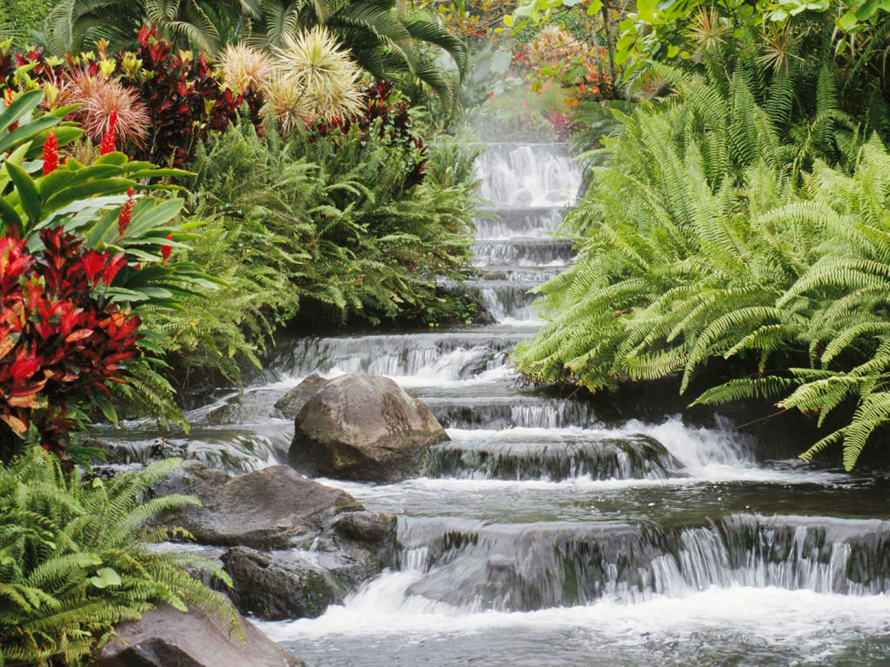
UNIDAD III Desarrollo Regional
Bibliografía
La Planificación de centros turísticos en México
Autor: Adolfo García Villa

Slide 5
Los países en vías de desarrollo padecen de múltiples problemas, los cuales quieren salvarlos a través de la planificación.
Es necesario tomar conciencia de tales hechos y fijar objetivos y metas, cuidando los recursos.

Slide 6
DEFINICIÓN: Desarrollo Regional.
Es el desarrollo total de un país, considerando su aspecto geográfico y el desarrollo económico regional comprende todas las actividades económicas de sus habitantes y gobierno.

Slide 7
PLAN DE DESARROLLO
Se realiza de acuerdo a las características del territorio, de sus problemas, de las perspectivas del medio socioeconómico de las aspiraciones de la sociedad, con forme a los recursos del país o región

Slide 8
OBJETIVOS
(Del Desarrollo Regional)
Elevar el nivel de vida
Generar empleos para la población
Fomentar y diversificar las exportaciones
Desarrollar zonas atrasadas
Ampliar la actividad productiva

Slide 9
Condiciones básicas de los Objetivos del Desarrollo Regional.
COHERENCIA: Que existe una relación entre objetivos múltiples y el equilibrio entre la oferta y la demanda. (reales)

Slide 10
VIABILIDAD: Es la disponibilidad de recursos y que las medidas y acciones sean susceptibles de ser empleadas. (alcanzables)

Slide 11
EFICIENCIA: Mejor empleo de los recursos (utilización adecuada)

Slide 12
IMPORTANCIA
Sirve de base para considerar las diferencias entre las regiones del país, sobre:
Explotación de recursos naturales
Niveles de ingreso
Actividades económicas
Distribución de la población
Inversiones
Infraestructura

Slide 13
El Planificador del desarrollo Regional siempre tendrá presente que su actividad principal es aumentar el desarrollo de los diferentes sectores, regiones y grupos humanos del país, mediante planes, programas, recursos y acciones.

Slide 14
Algunas regiones necesitan para iniciar su desarrollo de mayores inversiones, otras requieren superar su saturación, eliminar “cuellos de botella”, demandan valorar sus atractivos culturales y naturales.

Slide 15
Los centros turísticos integrales desempeñan, un papel importante, ya que han surgido en lugares con escasa población.

Slide 16
Cancún: Antes de iniciar su construcción había 200 habitantes, actualmente tiene una amplia comunicación que ayuda a que existan visitantes de todo el mundo.

Slide 17
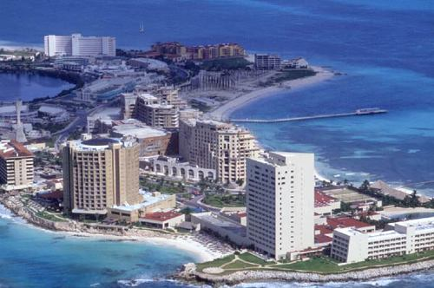
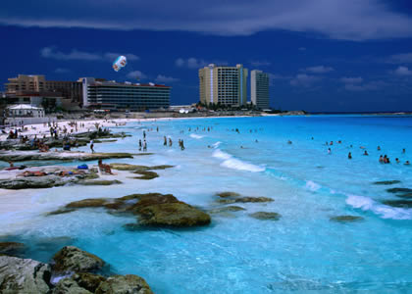

Slide 18
En la Península de Baja California no existía la carretera transpeninsular que ahora facilita la comunicación entre Loreto y Los Cabos.

Slide 19
Oaxaca carecía de la carretera costera que ahora hace posible vincular Puerto Escondido y Bahías de Huatulco con Acapulco.

Slide 20
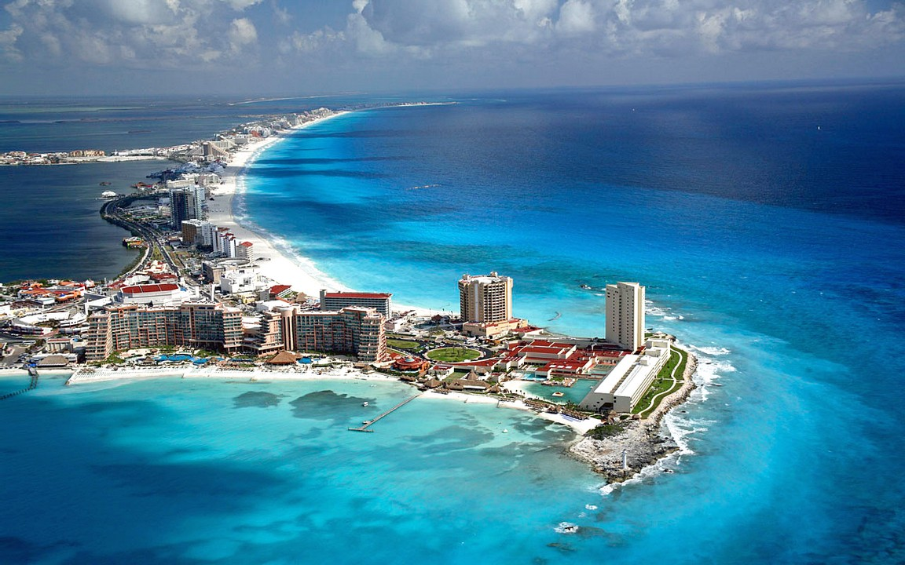
Ejemplo de desarrollo turístico CANCÚN

Slide 21
Estrategias
Objetivo estratégico : Procurar el desarrollo económico en el Municipio para la generación de empleos, bienes y servicios con valor agregado.
  1.1 Reforzar la capacitación comercial, industrial y de servicios diseñada en conjunto con los diversos sectores productivos, para hacerla más competitiva.
  1.2 Incentivar al sector empresarial con apoyo, promoción y desarrollo de una cultura empresarial

Slide 22
Estrategias
Objetivo estratégico : Contribuir a la formación y competitividad de las micro, pequeñas y medianas empresas, para la generación de empleos y autoempleo.
  2.1 Vincular a programas de apoyo financiero, tutoría empresarial y capacitación, a las micro, pequeñas y medianas empresas, mediante la gestión de aportaciones de capital de riesgo con carácter temporal.
  2.1 Impulsar la formación de emprendedores, incubadoras y aceleradoras de negocios, que garanticen la creación de empresas, su desarrollo económico y permanencia en el mercado.

Slide 23
Estrategias
    2.3 Fomentar la elaboración de políticas públicas, que fortalezcan la productividad y la reingeniería de productos, con identidad benitojuarense, para formar un municipio próspero.
  2.4 Fomentar la activación de empleos.

Slide 24
Estrategias
Objetivo estratégico: Desarrollar programas para disminuir la marginación de la población dedicada a las actividades primarias, que impulsen el desarrollo económico del sector agrícola, ganadero, forestal, acuícola y pesquero, a través de los apoyos necesarios, para su crecimiento y competitividad.
  3.1 Vincular al sector primario a programas de apoyo técnico, financiero y equipamiento, para impulsar el desarrollo de las actividades: agrícola, ganadero, forestal, acuícola y pesquero.

Slide 25
Estrategias
  3.2 Impulsar la comercialización de los productos agrícolas, ganaderos, forestales, acuícolas y pesqueros, a través del análisis de los insumos que se requieren a nivel nacional e internacional, para disminuir la marginación económica del sector primario.
  3.3 Fomentar la producción de más y mejores productos del sector primario, que satisfagan las necesidades de materia prima, disminuyendo gastos de transportación y proporcionando alimentos competitivos, frescos y de calidad en el mercado.

Slide 26
Estrategias
Objetivo estratégico: Fortalecer el desarrollo económico de la población benitojuarense, en sectores estratégicos y sociales, a través de la actividad turística
  4.1 Fomentar la reactivación turística de la zona centro de la ciudad de Cancún y localidades del municipio, para disminuir su rezago económico.
  4.2 Promover la diversificación de la oferta turística del municipio.

Slide 27
Estrategias
  4.3 Contribuir en el diseño de programas de difusión de la industria turística, que garanticen el incremento de visitantes y mejoren la derrama económica
  4.4 Fortalecer al turismo local
  4.5 Establecer una comunicación permanente con dependencias y entidades de gobierno para conservar, mejorar, ampliar y hacer más competitiva, la oferta turística del municipio.

Slide 28
Objetivos
DESARROLLO SOCIAL:
  Se orienta a trasformar las desigualdades, reducir la marginación y mejorar la calidad de vida de los benitojuarenses, mediante el acceso efectivo a los derechos sociales, como salud, educación, deporte, cultura, atención a personas en situación de vulnerabilidad y a mujeres en situación de riesgo.

Slide 29
Objetivos
DESARROLLO ECONÓMICO Y TURISMO:
  Impulsar y regular las actividades productivas y generadoras de recursos financieros para el bienestar de los benitojuarenses.

Slide 30
Objetivos
DESARROLLO URBANO Y ECOLOGÍA:
  El crecimiento ordenado de la ciudad y el respeto al medio ambiente, a través de obras y servicios de calidad.

Slide 31
Importancia del proyecto en la región
DESARROLLO SOCIAL:
  Se da la oportunidad de ser bilingües, esto mejora la calidad de vida.
DESARROLLO ECONÓMICO Y TURISMO:
  Hay mucho empleo siempre y cuando esten bien preparados.

Slide 32
Importancia del proyecto en la región
DESARROLLO URBANO Y ECOLOGÍA:
  El crecimiento se ve en Cancún pero no en el municipio como tal, a veces por los proyectos afecta al medio ambiente, en este sector no ayuda mucho el proyecto.

Slide 33

Organismos e instituciones Involucradas
Empresas y organizaciones que apoyan el desarrollo del sector cultural mediante la donación de fondos, servicios

Slide 34



Organismos e instituciones Involucradas

Slide 35



Organismos e instituciones Involucradas

Slide 36
ACTIVIDADES
Definición de desarrollo regional
Relación entre Desarrollo Regional y Desarrollo Sustentable
Investigar los siguientes elementos del programa regional asignado: ( Los primeros cinco megaproyectos)
  Estrategias de desarrollo regional
  Objetivos
  Importancia del proyecto para la región
  Organismos o instituciones involucradas

Slide 37
Los primeros cinco megaproyectos
Cancún
Ixtapa-Zihuatanejo
Loreto
Los Cabos
Huatulco

Slide 38
Analizar el documento de MODELO INTEGRAL DE DESARROLLO COMUNITARIO.
1.- RESUMEN.
2.- INTRODUCCION GENERAL.
3.- EL MODELO DE DESARROLLO.
4.- GLOBALIZACION Y LOCALISMO.
5.- ENDOGENEIDAD Y SUSTENTABILIDAD EN LAS POLITICAS DE
DESARROLLO.
6.- PROCESOS BASICOS PARA UN DESARROLLO REGIONAL ENDOGENO
SUSTENTABLE Y SOSTENIBLE.
7.- LA POLITICA NACIONAL DE DESARROLLO REGIONAL
8.- LA ESTRATEGIA REGIONAL DE DESARROLLO.
9.- POLITICA ECONOMICA.
10.- POLITICA SOCIAL.
11.- POLITICA AMBIENTAL Y SUSTENTABILIDAD.
12.- LOS RETOS INSTITUCIONALES EN EL TERRITORIO.
13.- MODELO INTEGRAL DE DESARROLLO COMUNITARIO.
14.- DEFINICION Y FUNCIONES DEL GRUPO TECNICO INTERINSTITUCIONAL
REGIONAL.
15.- RECOMENDACIONES PARA UN DESARROLLO REGIONAL ENDOGENO
SUSTENTABLE Y SOSTENIBLE.

